Slide 1
腦筋急轉彎
開始

Slide 2


請問我最愛吃的東西？
饅頭
包子
水餃

Slide 3
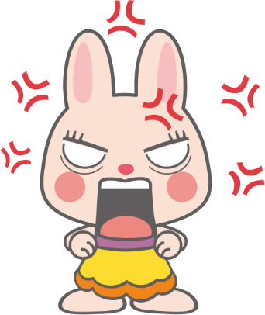
答錯了！
重來

Slide 4

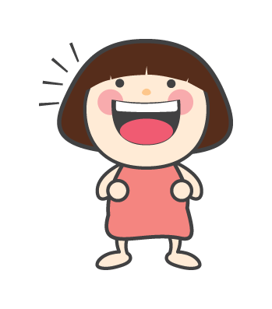
答對了！
你真棒！
再見

